Slide 1
Презентация на тему: «Сечение поверхности плоскостью»
Преподаватель Инженерной графики Гомозова Л.Н.

Slide 2
Цель: Усвоение построения проекций точек пересечения прямой линии с поверхностями различных геометрических тел.
Выполнение чертежей на построение проекций сечений поверхности плоскостью

Slide 3
Сечение поверхности плоскостью представляет собой плоскую фигуру, ограниченную замкнутой линией, все точки которой принадлежат как секущей плоскости, так и поверхности.

Slide 4
При пересечении плоскостью многогранника (например призмы, пирамиды и т.д.) в сечении получается многоугольник с вершинами, расположенными на ребрах многогранника. Проекциями сечения многогранников, в общем случае, являются многоугольники, вершины которых принадлежат ребрам, а стороны - граням многогранника.

Slide 5
Задачу по определению сечения многогранника можно свести к многократному решению задачи по определению точки встречи прямой (ребер многогранника) с секущей плоскостью или к задаче по нахождению линии пересечения двух плоскостей (грани многогранника и секущей плоскости).

Slide 6
Первый путь решения называют способом ребер, второй – способом граней.
Первый способ предпочтителен, если некоторые ребра многогранника являются проецирующими, второй – если некоторые грани многогранника являются проецирующими плоскостями. В ряде случаев целесообразно комбинированное применение обоих способов.

Slide 7
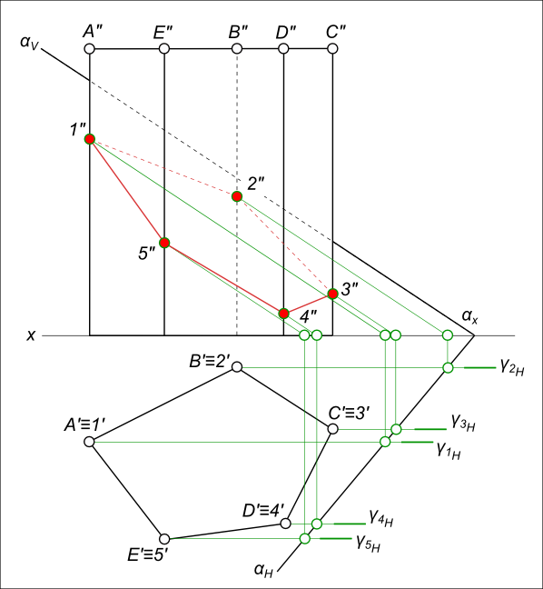
Сечение призмы плоскостью рассмотрим
на примере сечения пятигранной призмы ABCDE, ребра
которой
перпендикулярны
горизонтальной
плоскости
проекции,
а секущая
плоскость α
общего положения задана
следами.

Slide 8
Ребра призмы - проецирующие прямые к плоскости проекций H. В данном случае, чтобы найти сечение призмы плоскостью необходимо найти точки
встречи каждой проецирующей прямой с плоскостью α.
Через ребра призмы проводим плоскости уровня параллельные фронтальной плоскости проекций: γ₁, γ₂, γ₃, γ₄, γ₅.
Линии пересечения данных плоскостей с секущей плоскостью α - фронтальные
прямые.

Slide 9
Пересечение фронтальных прямых с
ребрами призмы определит точки пересечения последних с плоскостью α: 1", 2", 3", 4" и 5".
Соединив, которые прямыми линиями, получим искомое сечение призмы плоскостью.
Определить сечение призмы плоскостью
общего положения α, заданной параллельными прямыми a и b.

Slide 10
Решаем эту задачу путем нахождения точек
встречи ребер призмы с плоскостью α.
Для этого:
- заключаем ребра призмы в горизонтально-
проецирующие плоскости γ₁, γ₂, γ₃ и γ₄;
- находим линии пересечения этих плоскостей
с плоскостью α (прямые 1, 2; 3, 4; 5, 6; 7, 8);
- отмечаем точки пересечения этих прямых с
соответствующими ребрами призмы
K", L", M" и N" ⇒ K`, L`, M` и N";
- найденные точки соединяем прямыми
линиями и получаем искомое сечение
призмы плоскостью α.

Slide 11
При пересечении плоскостью поверхности вращения (цилиндра, конуса и др.) фигура сечения часто ограничена кривой линией. Точки этой кривой находят при помощи вспомогательных линий – прямых или окружностей, взятых на поверхности.
Точки пересечения этих линий с секущей плоскостью будут искомыми точками контура криволинейного сечения.

Slide 12
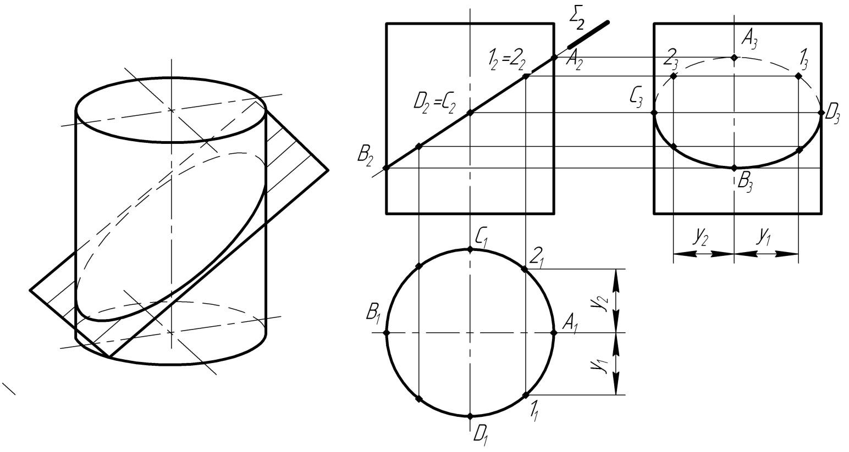
Линия пересечения цилиндра с проецирующей плоскостью

Slide 13
Построение проекции линии пересечения цилиндра фронтально-проецирующей плоскостью.
На рисунке секущая плоскость не перпендикулярна оси цилиндра.
Линия сечения – эллипс.
На П2 эллипс проецируется в отрезок А2В2, на П1 – в окружность, совпадающую с горизонтальной проекцией цилиндра; на П3 – в эллипс. Точка А – высшая; В – низшая. Точки С и D очерковые относительно П3. Также точки С и D являются точками смены видимости на П3. Точки 1 и 2 – произвольные.

Slide 14
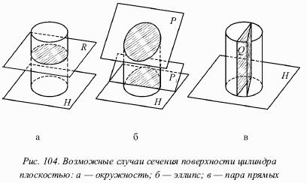
Сечение поверхности цилиндра плоскостью : а- окружность;
б-эллипс;
в - пара прямых

Slide 15
Линия пересечения поверхности вращения проецирующей плоскостью представляет собой плоскую замкнутую кривую.
Для построения этой кривой определяем точки пересечения ряда образующих поверхности с секущей плоскостью.
Среди точек пересечения имеются такие, которые особенно расположены по отношению к плоскостям проекций или занимают особые места на кривой. Такие точки называются опорными, и при построении сечения эти точки в первую очередь определяются и строятся.

Slide 16
К опорным точкам относятся: экстремальные (высшая и низшая, ближняя и дальняя, левая и правая) и очерковые. В рассматриваемых задачах очерковые точки являются и точками смены видимости.
После определения опорных точек, для того чтобы точнее определить характер линии, определяется ряд случайных точек. Случайные точки – это точки, которые взяты произвольно. Чем больше найдено таких точек, тем точнее построено сечение.

Slide 17
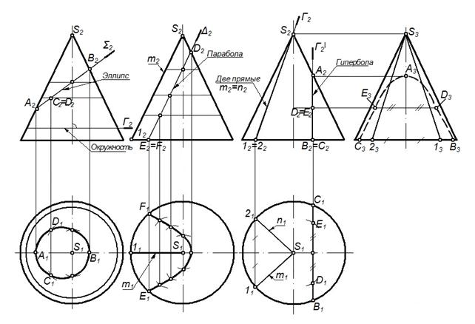
Типы сечений конической поверхности
Типы сечений конической поверхности

Slide 18
Конус – поверхность, в которой получается пять видов различных сечений:
- секущая плоскость (Г) проходит через вершину конуса, в сечении получается треугольник (все линии прямые);
- секущая плоскость (S) расположена под непрямым углом к основанию и не параллельна ни одной из образующих, в сечении получается эллипс;
- секущая плоскость (D) параллельна какой-либо одной образующей конуса, в сечении получается парабола;
- секущая плоскость (Г¢) параллельна оси вращения конуса, в сечении получается гипербола;
- секущая плоскость (Г₂) параллельна основанию и в прямом конусе перпендикулярна оси, в сечении получается окружность, радиус её измеряется от оси до очерка.

Slide 19
КОНТРОЛЬНЫЕ ВОПРОСЫ
Укажите общую схему определения точек линии пересечения поверхности плоскостью.
Какие точки линии пересечения поверхности плоскостью называют главными (опорными)?
В каких случаях плоскость пересекает поверхность прямого кругового конуса: по двум пересекающимся прямым; по окружности, эллипсу, параболе, гиперболе?
Как определяется на эпюре действительный вид сечения?

Slide 20
СПИСОК ЛИТЕРАТУРЫ
Гордон В.О.,Семенцев-Огиевский М.А. Курс начертательной геометрии: Учеб.пособие / Под ред. Ю.Б. Иванова. – 23-е изд., перераб. – М.: Наука. Гл. ред. физ.-мат. лит., 1988
2. Гордон В.О., Иванов Ю.Б., Солнцева Т.Е. Сборник задач по курсу начертательной геометрии. –М.: Наука, 1989
3. Фролов С.А. Начертательная геометрия: Учебник для втузов. – 2-е изд., перераб. и доп. – М.: Машиностроение, 1983
4. Фролов С.А. Сборник задач по начертательной геометрии: Учебник для студентов машиностроительных и приборостроительных специальностей вузов. – 2-е изд., перераб. и доп. – М.: Машиностроение, 1986
5. Крылов Н.Н. Начертательная геометрия. – М.: Высшая школа, 1990

